Slide 1
Формирование функциональной грамотности обучающихся на уроках русского языка и литературы
с использованием возможностей образовательной среды «Мобильное Электронное Образование»
Скворцова Маргарита Викторовна
учитель русского языка и литературы
МБОУ «Никифоровская СОШ №1» им. Героя РФ А.С. Досягаева
Никифоровского района
Тамбовской области

Slide 2
Что такое функциональная грамотность?
«Функциональная грамотность — способность человека использовать приобретаемые в течение жизни знания для решения широкого диапазона жизненных задач в различных сферах человеческой деятельности, общения и социальных отношений»
А.А. Леонтьев
* Нормативно-правовое основание: пункт 9 статьи 2 федерального закона от 29.12.2012 N 273-ФЗ «Об образовании в Российской Федерации»

Slide 3
«Функционально грамотный человек — это человек, который способен использовать все постоянно приобретаемые в течение жизни знания, умения и навыки для решения максимально широкого диапазона жизненных задач в различных сферах человеческой деятельности, общения и социальных отношений»
А.А. Леонтьев
* Нормативно-правовое основание: пункт 9 статьи 2 федерального закона от 29.12.2012 N 273-ФЗ «Об образовании в Российской Федерации»

Slide 4
Основные направления формирования
функциональной грамотности
Читательская грамотность
Математическая грамотность
Естественнонаучная грамотность
Финансовая грамотность
Глобальные компетенции
Креативное мышление
2
9

Slide 5
«Ученик, у которого сформированы навыки функционального чтения, может «свободно использовать навыки чтения и письма для получения информации из текста – для его понимания, сжатия, преобразования и т.д.»
А.А. Леонтьев

Slide 8
Формирование функциональной грамотности обучающихся на уроках русского языка и литературы
с использованием возможностей образовательной среды «Мобильное Электронное Образование»

Slide 9
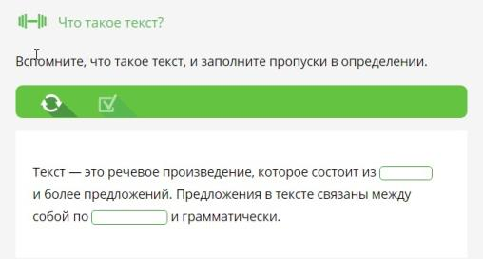
Примеры заданий по функциональной грамотности на платформе МЭО. Русский язык
Интернет-урок 1. Текст. Тема текста

Slide 10
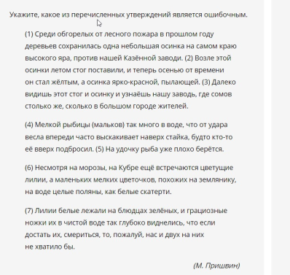
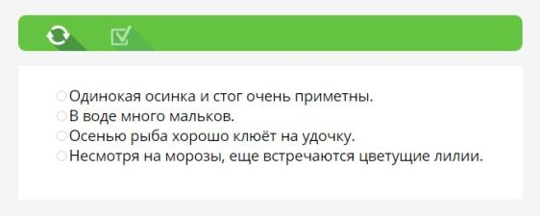
Примеры заданий по функциональной
грамотности на платформе МЭО
* Нормативно-правовое основание: пункт 7 статья 12 федерального закона от 29.12.2012 N 273-ФЗ «Об образовании в Российской Федерации»

Slide 11
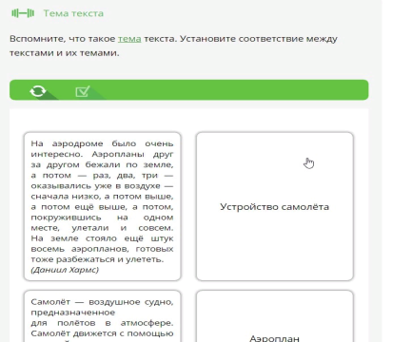
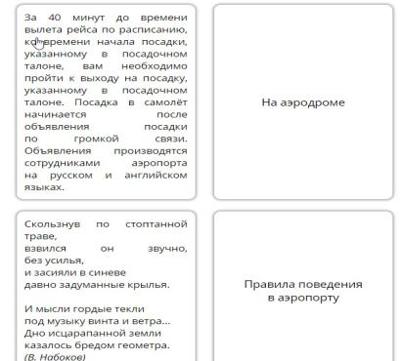
Примеры заданий по функциональной
грамотности на платформе МЭО
* Нормативно-правовое основание: пункт 7 статья 12 федерального закона от 29.12.2012 N 273-ФЗ «Об образовании в Российской Федерации»

Slide 12
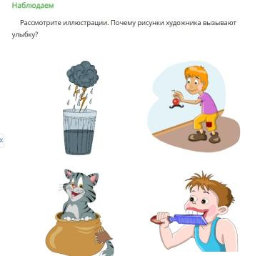
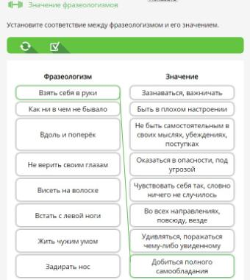
Примеры заданий по функциональной
грамотности на платформе МЭО
* Нормативно-правовое основание: пункт 7 статья 12 федерального закона от 29.12.2012 N 273-ФЗ «Об образовании в Российской Федерации»

Slide 13
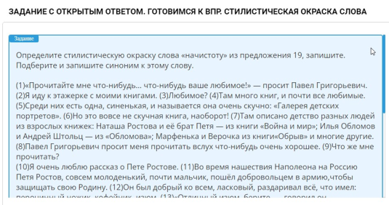
Примеры заданий по функциональной
грамотности на платформе МЭО
*Нормативно-правовое основание: пункт 7 статья 12 федерального закона от 29.12.2012 N 273-ФЗ «Об образовании в Российской Федерации»

Slide 14
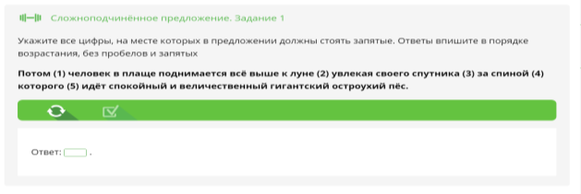
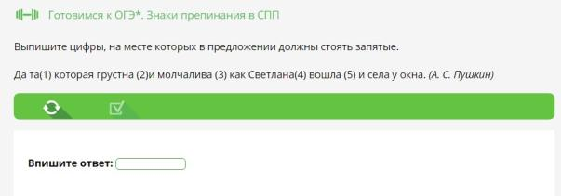
Примеры заданий по функциональной
грамотности на платформе МЭО
*Нормативно-правовое основание: пункт 7 статья 12 федерального закона от 29.12.2012 N 273-ФЗ «Об образовании в Российской Федерации»

Slide 15
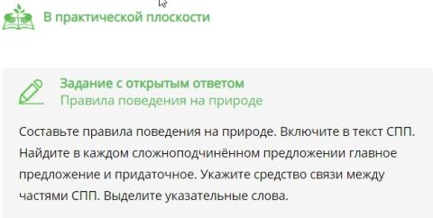
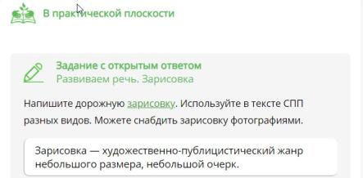
Примеры заданий по функциональной грамотности на платформе МЭО
*Нормативно-правовое основание: пункт 7 статья 12 федерального закона от 29.12.2012 N 273-ФЗ «Об образовании в Российской Федерации»

Slide 16
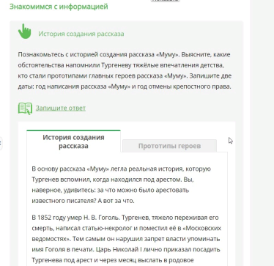
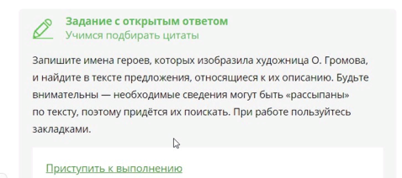
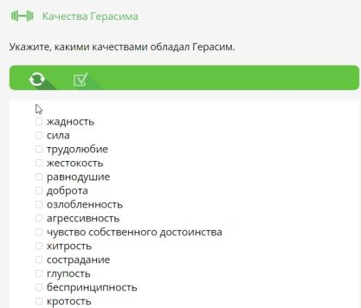
Примеры заданий по функциональной грамотности на платформе МЭО. Литература Интернет-урок 2. Повесть И. С. Тургенева «Муму»
*Нормативно-правовое основание: пункт 7 статья 12 федерального закона от 29.12.2012 N 273-ФЗ «Об образовании в Российской Федерации»

Slide 17
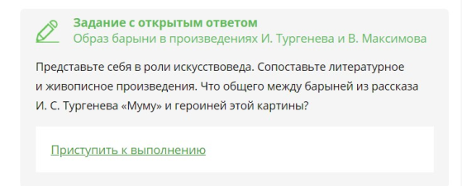
Примеры заданий по функциональной грамотности на платформе МЭО
*Нормативно-правовое основание: пункт 7 статья 12 федерального закона от 29.12.2012 N 273-ФЗ «Об образовании в Российской Федерации»

Slide 18
Примеры заданий по функциональной грамотности на платформе МЭО

Slide 19
Спасибо за внимание!
СЛУЖБА ТЕХНИЧЕСКОЙ ПОДДЕРЖКИ:
tech-support@mob-edu.ru
+7 (495) 249-90-11 (доб. 139, 140)
СЛУЖБА МЕТОДИЧЕСКОЙ ПОДДЕРЖКИ:
metod@mob-edu.ru
+7 (495) 249-90-11 (доб. 110)

